Slide 1
面向对象设计
李星霖
Notes:
对于中高级人员需要提升的能力
基础能力.设计能力.
认知与眼界..

Slide 2
目录
面向过程和面向对象…
设计原则与设计模式
后续计划讨论
Notes:
面向接口…
面向日志…

Slide 3
面向过程
是一种面向过程的思想，强调的是行为
模块化的思想，从上到下的步步求精
最为实际的一种思考方式。例：如何去上学 ？
C 、PHP、
Notes:
1、大家一定都不陌生，常写的伪代码就像是实现流程图的一种体现。
2、通常是一个模块如何实现，从上到下的步步求精
3、程序的规模不是很大的时候，面向过程还会是一种优势。起床上学的例子（起床，洗漱，吃饭，上学）
对于面向对象而言是怎样的呢 ？抽象一个父类。四种方法，继承调度。如果不吃早餐呢？

Slide 4
为什么面向过程又不行了呢？
我们始终相信这个行业唯一不变的就是变化
Notes:
在变化的冲击下，面向过程需要大面积的改动，重复的实现因为代码耦合而无法复用

Slide 5

什么是面向对象
怎么把大象装冰箱里
把冰箱门儿打开
把大象装进去
把冰箱门儿关上
代码：
public static void main(String args[]){
openTheDoor()；
pushElephant()；
closeTheDoor()；
}

Slide 6
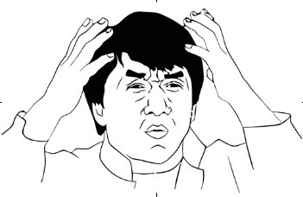
什么是面向对象
怎么把大象装冰箱里
但是你以为这样就结束了，to young to simple
产品经理说这才刚开始呢
我要把大象装微波炉里
我要把狮子也装冰箱里
我要把大象装冰箱，但是门别关，敞着就行
…
WTF?
拿出面向对象这个核武器吧
Notes:
注解、反射、代理、内部类、枚举

Slide 7
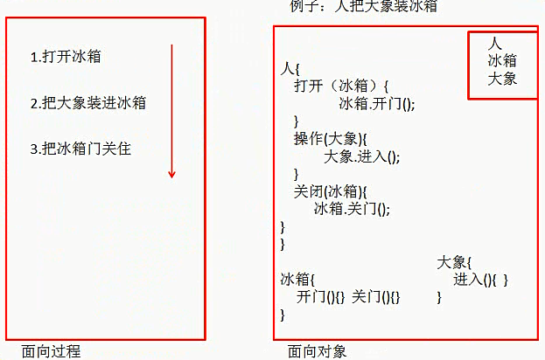
What should we do ?
Notes:
代码上看，面向对象就是对面向过程的封装，将面向过程抽象成类，然后封装，方便使用就是面向对象。
类的设计主要考虑的也就是，复用和耦合（低耦合高内聚）

Slide 8
面向对象
强调的是具备功能的对象
利用 封装、继承、多态、抽象等方法 建立模型
万物皆对象
Notes:
1：java只是告诉我们要以对象的角度去看待事务（每个对象都是不同的，或许可能有相同点..）
2：类是对具有共同特征的一类事物的描述，是抽象的。对象是实际存在的该类事务的一个实体，因此也称为实例。
能搞定现时，就能搞定你的代码和程序（）
面向对象说白了就是在计算机世界去模拟现时世界的一种编程方法

Slide 9
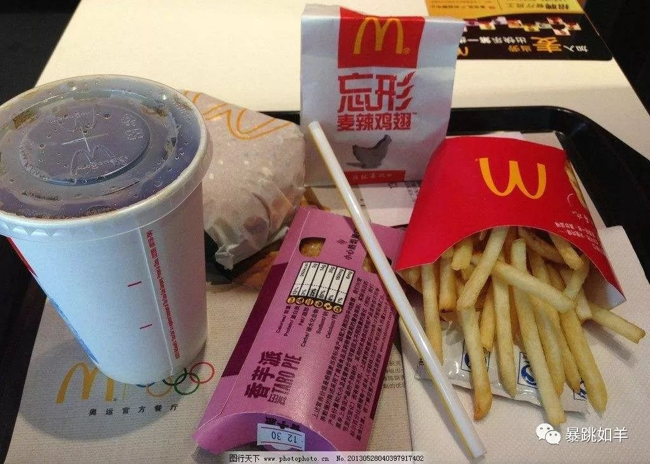
面向对象
Notes:
主要是可乐，盖子封装起来。不允许随便直接访问，防止弄脏了数据，我们也不需要知道可乐怎么制造的之类的…只管吸。职责就是解渴，对外提供吸的方法

Slide 10
面向对象-封装
封装(Encapsulation)
封装是把对象的属性和方法结合成一个独立的单位，并尽可能地隐藏对象的内部细节
封装的优点
良好的封装能够减少耦合。
类内部的结构可以自由修改。
可以对成员变量进行更精确的控制。
隐藏信息，实现细节

Slide 11

面向对象
Notes:
为什么有继承，继承的场景是什么？为了复用。那么继承和组合的区别呢？
继承的同时也有自己的特色，不然直接用父类不就行了

Slide 12
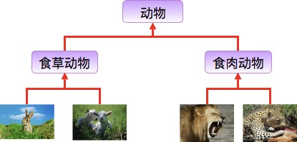
面向对象-继承
继承(Extends)
子类继承父类的特征和行为，使得子类对象（实例）具有父类的实例域和方法
实现(Implements)
子类对接口中的定义的行为作出具体的实现

Slide 13
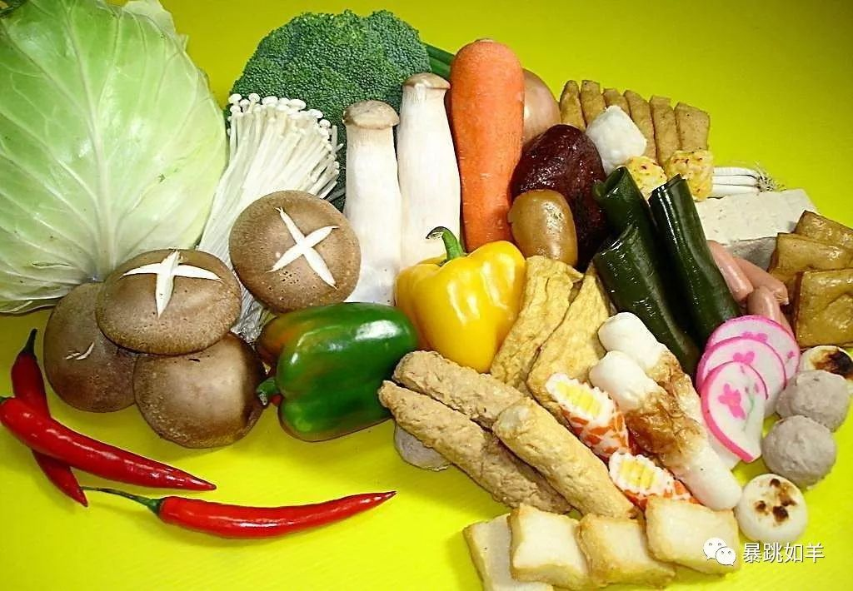
面向对象
Notes:
没有继承就没有多态，为什么呢？
有一个父类和不同行为的子类的实现，子类很多的不同的行为称为多态
多态就是很巧妙的利用了继承这个特性实现了另一种机制。

Slide 14
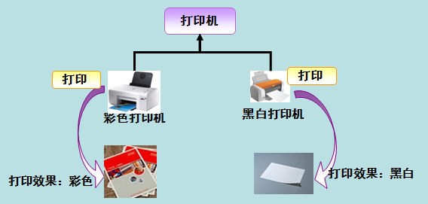
面向对象-多态
多态（Override）
多态是同一个行为具有多个不同表现形式或形态的能力
Notes:
子类拥有父类非private的属性，方法。
子类可以拥有自己的属性和方法，即子类可以对父类进行扩展。
子类可以用自己的方式实现父类的方法。
Java的继承是单继承，但是可以多重继承
提高了类之间的耦合性（继承的缺点，耦合度高就会造成代码之间的联系）

Slide 15
面向对象-抽象
不同层次的抽象…代码层次类的抽象..一个模块的抽象..一个系统的抽象..一个框架的抽象..
我们的能力的提高一部分也反应我们能抽象的程度.
Notes:
接口

Slide 16
面向对象-抽象
抽象（Abstraction）
抽象是指对具体的问题（对象）进行概括，抽出一类对象的公共性质并加以描述的过程
对一个问题的抽象应该包括两个方面：
数据抽象：描述某类对象的属性或状态，也就是此类对象区别于彼类对象的特征
行为抽象：描述的是某类对象的共同行为或功能特征

Slide 17
面向对象-接口
面向接口编程，不面向实现编程
我们把整体的过程拆分为对象拥有的功能去组合会有什么问题呢..
接口标准化
Notes:
告诉你我一个电脑都有哪些接口，提前约定好，你去对照着接口生产我需要的零件就好了。

Slide 18
对象之间的关系
依赖
关联
组合
聚合

Slide 19
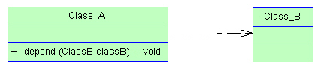
对象之间的关系
依赖（Dependency）
对象之间最弱的一种关系，是临时性的关联。代码中一般指由局部变量、函数参数、返回值建立的对于其他对象的调用关系
use a

Slide 20
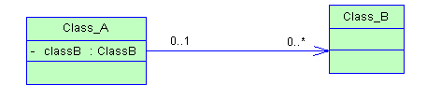
对象之间的关系
关联（Association）
对象间的一种引用关系。代码中指一个对象中长期引用另一个类的对象
has a

Slide 21
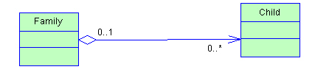
对象之间的关系
聚合（Aggregation）
聚合是关联关系的一种。聚合表述的是整体和个之间的关系。个体可以单独存在
owns a

Slide 22
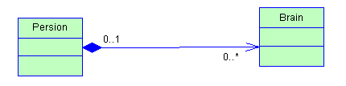
对象之间的关系
组合（Composition）
组合也是关联关系的一种。它是比聚合关系更强的关系，表述个体和局部之间的关系。局部不能单独存在
is a part of

Slide 23
对象之间的关系
依赖 < 关联 < 聚合 < 组合

Slide 24
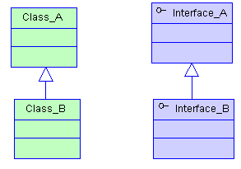
对象之间的关系
继承

Slide 25
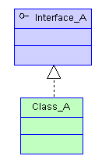
对象之间的关系
实现

Slide 26
面向对象的设计原则
单一职责原则（Single Responsibility Principle，SRP）
里氏替换原则（Liskov Substitution Principle，LSP）
依赖倒置原则（Dependence Inversion Principle，DIP）
接口隔离原则（Interface Segregation Principle，ISP）
迪米特法则（Law Of Demeter，LOD）
开闭原则（Open Closed Principle，OCP）
Notes:
高内聚低耦合

Slide 27
面向对象的设计原则
单一职责原则
开闭
原则
里氏替换原则
依赖倒置原则
接口分离原则
迪米特法则
合成复用原则

Slide 28
面向对象的设计原则
单一职责原则
优点：
降低类的复杂度
提高类的可读性，提高系统的可维护性
降低变更引起的风险
注意
单一职责最难划分的是职责，因项目、环境而异
设计接口的时候要尽量保证单一职责，设计类要尽量做到只有一个原因引起变化

Slide 29
面向对象的设计原则
开闭原则（Open Close Principle）
理解
对扩展开发，对修改关闭
表现
对扩展开放指的是有新的需求或变化时，可以对现有代码进行扩展，以适应新的情况
对修改封闭指的是类一旦设计完成，就可以独立完成其工作，而不要求对类进行任何修改

Slide 30
面向对象的设计原则
里氏替换原则（Liskov Substitution Principle）
设计要点
子类可以拓展父类的功能，但不能修改父类已有的功能，如果修改了父类已有的功能，可能导致父类定义的功能在子类覆盖后不适用
子类的方法的参数应该比父类更宽松，返回值要更严格
如List的get方法的参数从0开始，假如我们自定义一个List且get方法从1 开始，替换后就可能会报错
子类可以有自己独特的私有方法
注意：如果子类不能完全实现父类的方法，或者父类的某一些方法在子类中已经不适用，这种情况则建议断开父子关系，使用组合等方式代替继承出现

Slide 31
面向对象的设计原则
依赖倒置原则(Dependence Inversion Principle ,DIP)
理解
面向接口（抽象）的编程
表现
高层模块不应该依赖低层模块，两者都应该依赖抽象
抽象不应该依赖细节，细节应该依赖抽象
优点
依赖倒置原则可以减少类间的耦合性，提高系统的稳定，降低并行开发引起的风险，提高代码的可读性和可维护性

Slide 32
面向对象的设计原则
接口分离原则
理解
客户端不应该依赖它不需要的接口
一个类对另一个类的依赖应该建立在最小的接口上
表现
避免定义一个臃肿的接口，接口定义要单一职责
避免出现一个类引用了一个接口，而这个接口中的大部分方法都未在这个类中使用

Slide 33
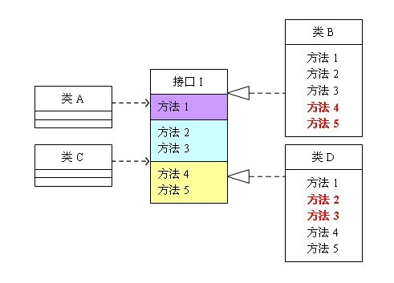
面向对象的设计原则
接口分离原则
反例

Slide 34
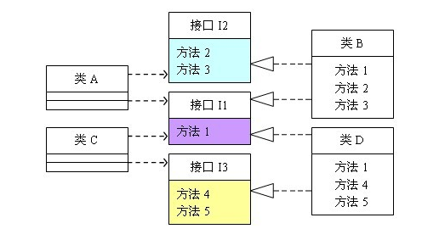
面向对象的设计原则
接口分离原则
改进

Slide 35
面向对象的设计原则
迪米特法则（Least Knowledge Principle）
理解
一个对象应该对其他对象有最少的了解
表现
设计类的时候要尽量隐藏内部实现细节
一个类尽量只调用和自己有直接关系的类

Slide 36
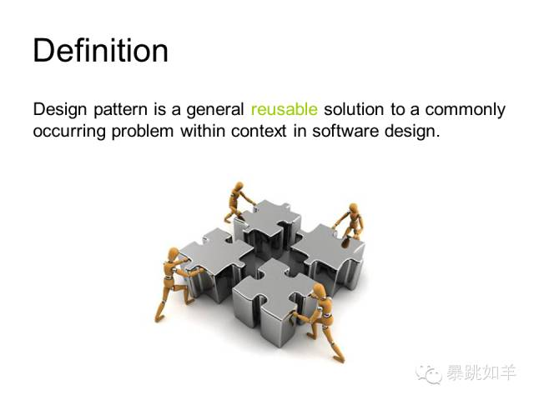
设计模式
What is Design pattern?

Slide 37
设计模式
是软件开发人员在软件开发过程中面临的一般问题的解决方案
Gang of Four 四人组和前人经过很长时间踩坑总结出来的套路
模式分类
创建型模式
结构型模式
行为型模式

Slide 38
须知
不能死套套路
没有最完美的套路，只有最适合当下的套路
Notes:
1：2：

Slide 39
后续计划
每周至少分享一个设计模式
用Spring 源码理解设计思想
分享成果物上传团队展示UI首页
open或者gitHub建项目Demo大家一起完善
Notes:
1：分享方式先由我自己分享，大家有想分享的可以穿插着分享设计模式，一共20多个，机不可失。时间可选大家写代码疲惫的时候
2：用spring源码加深设计模式的理解是想更熟悉spring原理，可以让工作更顺畅
3-4：团队的仪式感

Slide 40
Thanks

